Slide 1
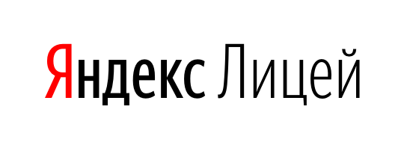
Проект
«Менеджер паролей» выполнил: Брысин Макар
yandexlyceum.ru

Slide 2
Актуальность
Рост числа учётных записей: современный пользователь имеет десятки и сотни аккаунтов на разных сервисах
Человеческий фактор: запоминать сложные уникальные пароли невозможно, записывать в блокнот или текстовый файл - небезопасно
Угрозы утечек данных: регулярные взломы крупных компаний показывают, что даже зашифрованные базы данных могут быть украдены
Данные должны быть защищены так, чтобы даже администратор сервера не мог получить к ним доступ без мастер-пароля владельца

Slide 3
Архитектура приложения
Использованные технологии:
Backend: FastAPI, SQLAlchemy ORM, Jinja2
База данных: SQLite
Frontend: Bootstrap 5, JavaScript
Шифрование: bcrypt

Slide 4
Модели данных
Users:
Поле | Тип | Описание
id | Число | Идентификатор
username | Строка | Логин
password_hash | Строка | Хеш пароля
salt | Бинарный | Случайное значение
created_at | Дата | Дата регистрации

Slide 5
Модели данных
Passwords:
Поле | Тип | Описание
id | Число | Идентификатор
user_id | Число | Идентификатор пароля
site | Строка | Название сайта
url | Строка | Адрес сайта
login | Строка | Логин на сайте
encrypted_password | Строка | Зашифрованный пароль
created_at | Дата | Дата создания
updated_at | Дата | Дата обноваления

Slide 6
Шифрование пароля
Шифрование происходит в зависимости от:
1. Случайного значения, присваемого пользователю
2. Названия сайта и логина
Это не дает возможность расшифровки, имея только зашифрованный пароль.

Slide 7
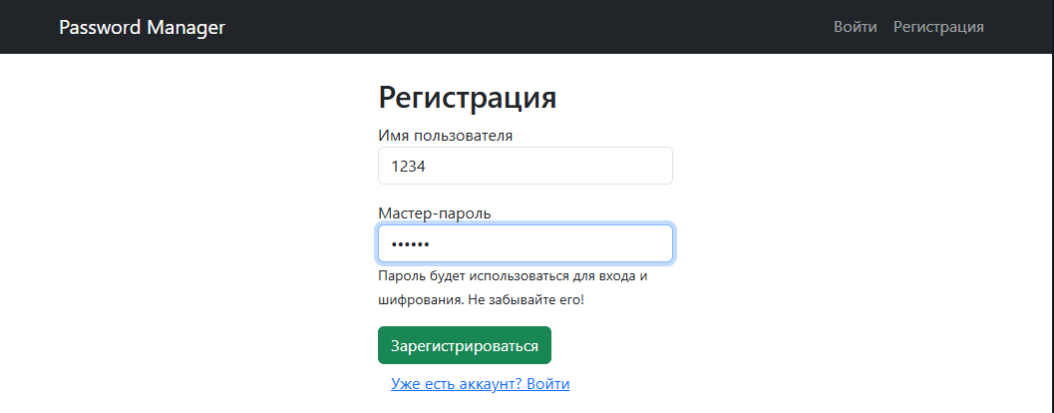
Регистрация

Slide 8
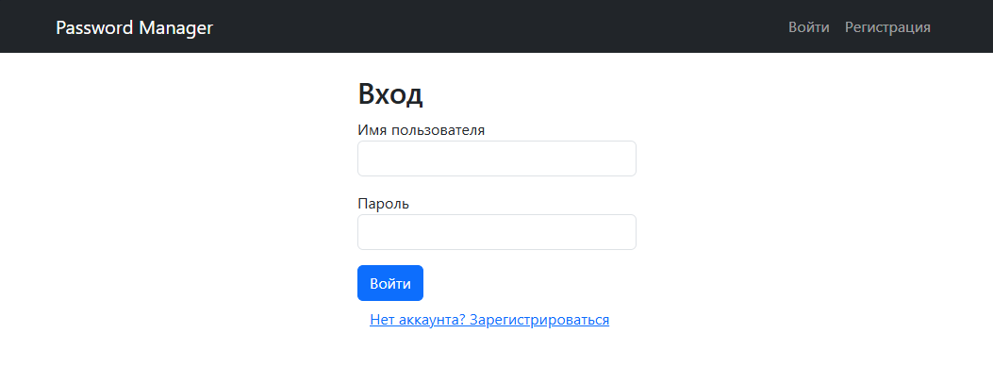
Авторизация

Slide 9
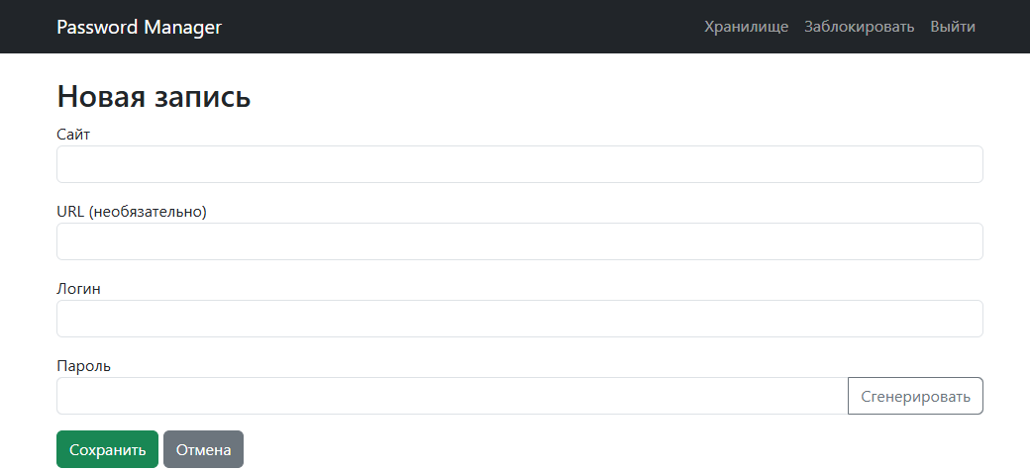
Добавление пароля

Slide 10
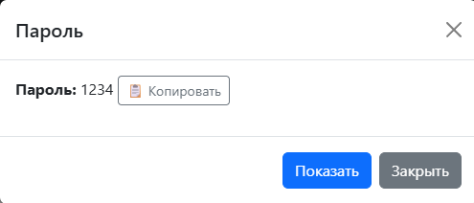
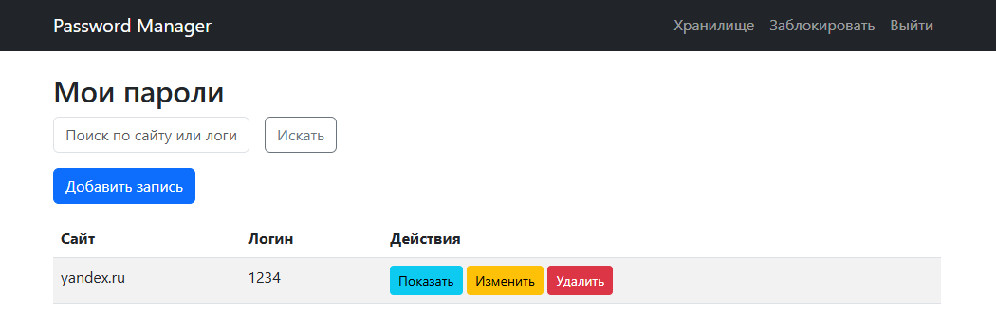
Окно паролей

Slide 11
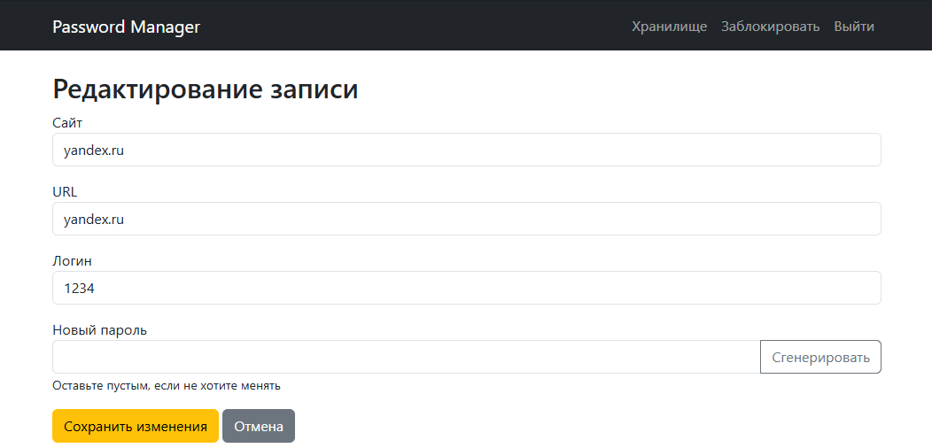
Изменение пароля

Slide 12
Что можно улучшить?
Двухфакторная аутентификация (TOTP): дополнительный уровень защиты при входе
Импорт/экспорт: перенос данных между устройствами в зашифрованном виде
Аудит действий: лог входов, добавлений, просмотров
Автоматическая блокировка: по времени бездействия
Восстановление доступа: через резервную фразу (seed phrase)
Браузерное расширение: автозаполнение форм на сайтах

Slide 13
Спасибо за внимание!

